Slide 1
Zadání na online hodinu 16. 11. 2020
1. opakování znaky obojživelníků
2. nová látka OBOJŽIVELNÍCI ZÁSTUPCI – prezentace, učebnice str. 24 - 25
3. DÚ z online hodiny – zápis do sešitu a rozdělení informací
Nafocené poslat do 20. 11. na dagmar.hegrova@zspilnikov.cz

Slide 2
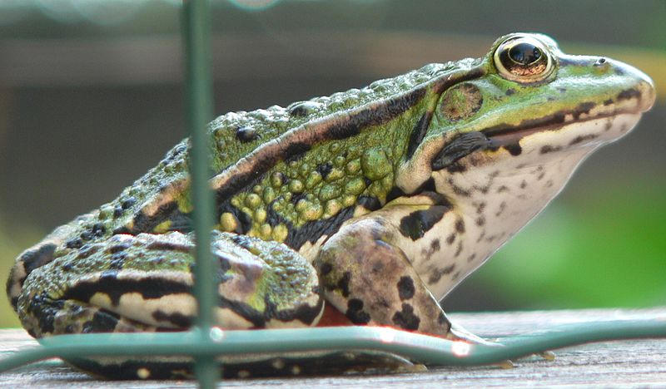
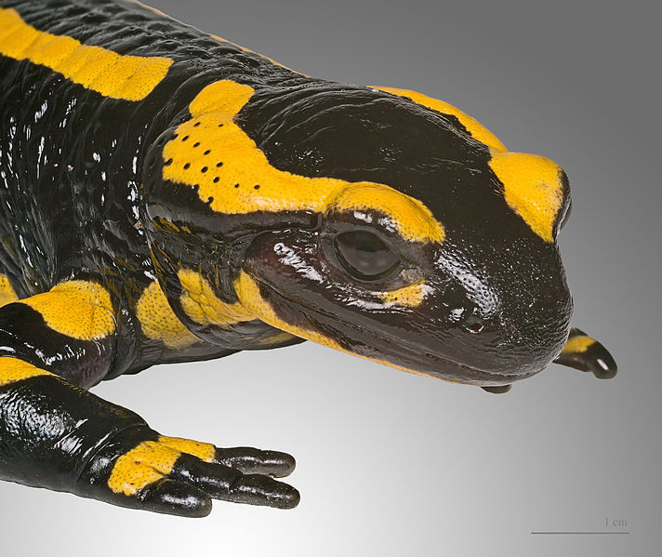
OBOJŽIVELNÍCI
obr. č. 1
obr. č. 2

Slide 3
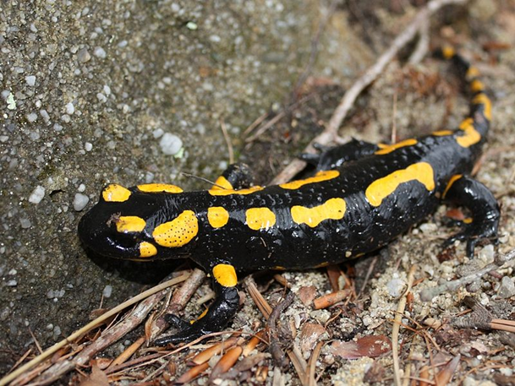
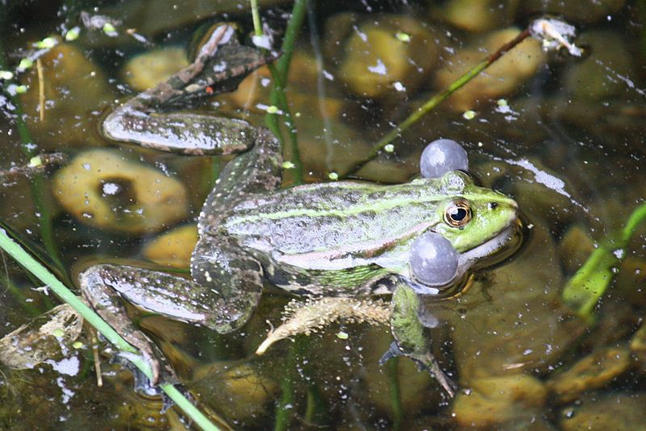
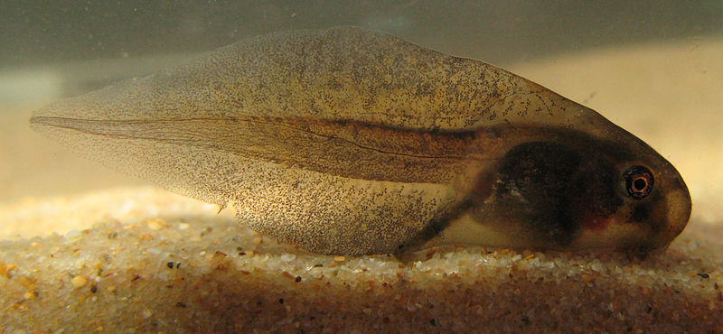
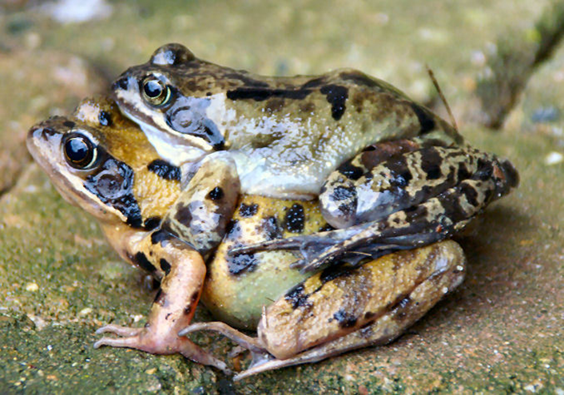
obr. č. 4

Slide 4
https://www.youtube.com/watch?v=7UK_S1p7U0k
https://www.youtube.com/watch?v=NsfzBxIGGT0
obr. č. 8

Slide 6
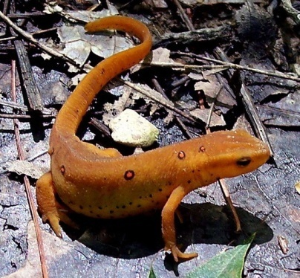
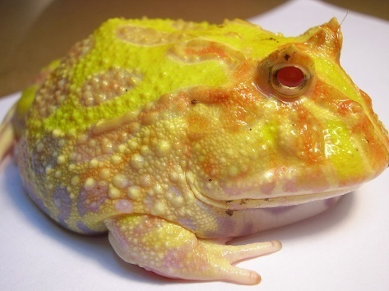
Systém obojživelníků
dnes přes 5000 žijících druhů
dělí se na
OCASATÉ OBOJŽIVELNÍKY
(mlok, čolek, axalotl)
BEZOCASÉ OBOJŽIVELNÍKY
(žáby)
obr. č. 11
obr. č. 12

Slide 7
PŘEHLED OCASATÝCH OBOJŽIVELNÍKŮ

Slide 8
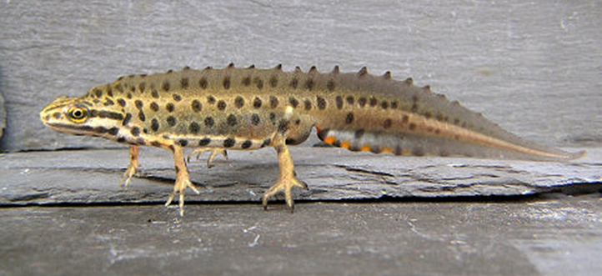
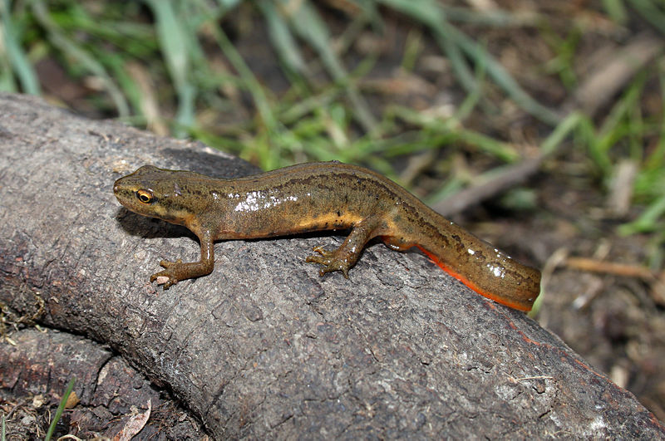
ČOLEK OBECNÝ
obr. č. 13
velikost: asi 8,5 cm oranžový lem
potrava: drobní živočichové, hlavně červi
výskyt: hojný po celé Evropě

Slide 9
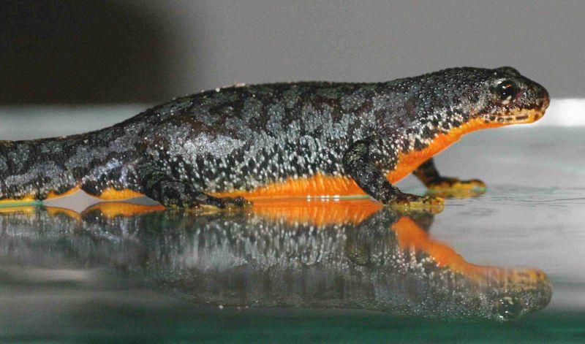
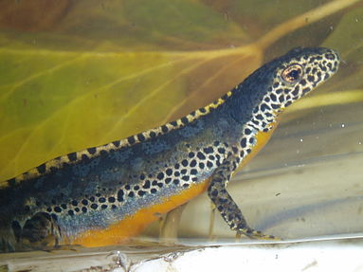
ČOLEK HORSKÝ
obr. č. 14
Šedý, zploštělý ocas svatební šat samečka
8- 11 cm, břišní stran oranžová
Horské oblasti, lesní tůně, horská jezera
Noční živočich, hmyz, pavouci

Slide 10
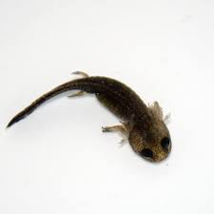
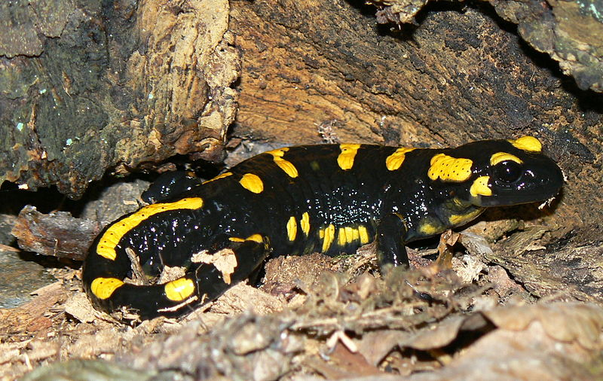
MLOK SKVRNITÝ
obr. č. 15
velikost: 150 – 230 mm larva,pulec
potrava: žížaly, měkkýši, hmyz
výskyt: lesnaté oblasti s čistými potůčky kanibalismus

Slide 11
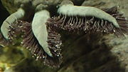
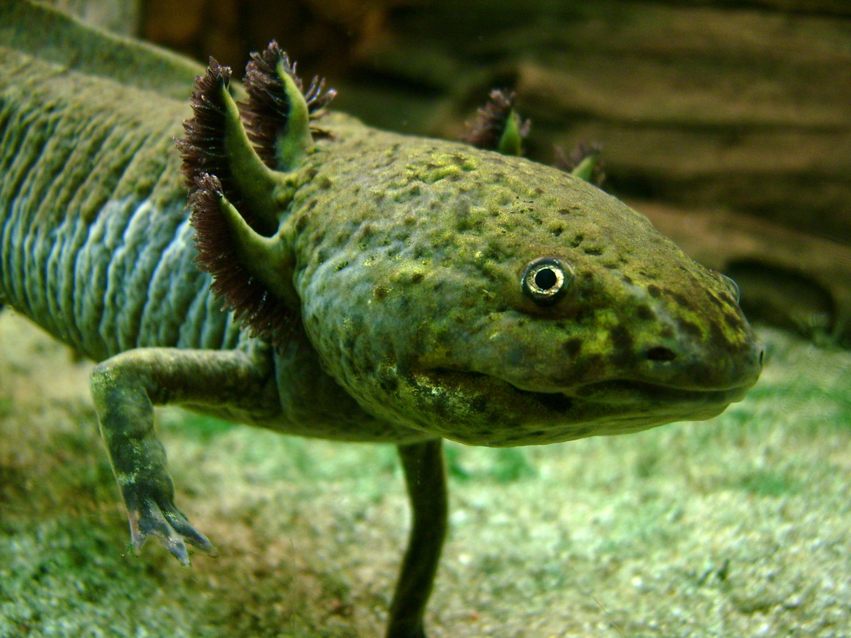
Axolotl mexický „vodní dráček“ setrvává v larválním stavu neotenie červi, larvy hmyzu keříčkovité žábry larva dospělec

Slide 12
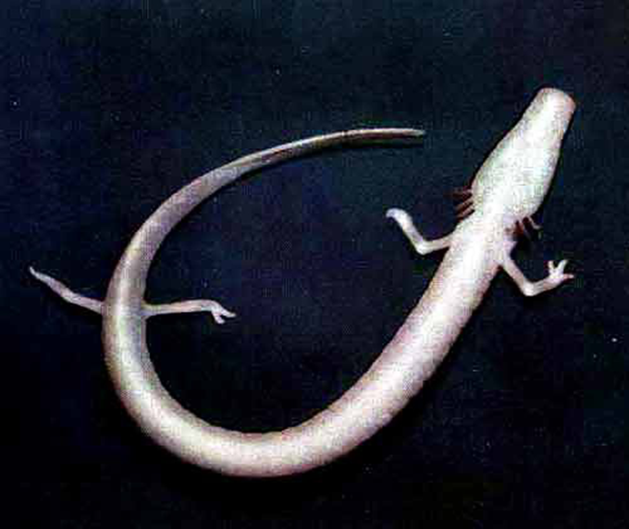
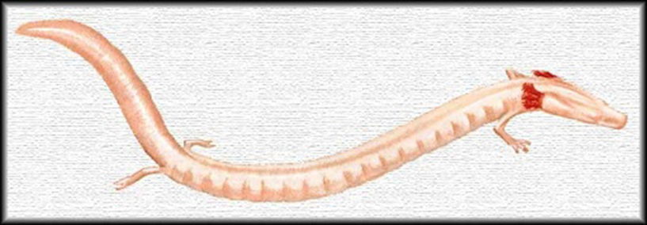
Macarát jeskynní
velikost: obvykle 25 cm dlouhý
potrava: červi, hmyz
výskyt: krasová území bývalé Jugoslávie a Itálie
neotenie

Slide 13
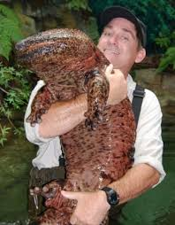
Velemlok japonský
velikost: asi 150 cm
potrava: dravec – ryby, žáby
výskyt: vyšší polohy (1500 m n. m.),
JV Asie

Slide 14
PŘEHLED BEZOCASÝCH OBOJŽIVELNÍKŮ

Slide 15
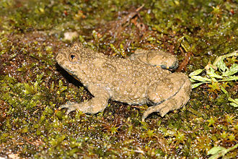
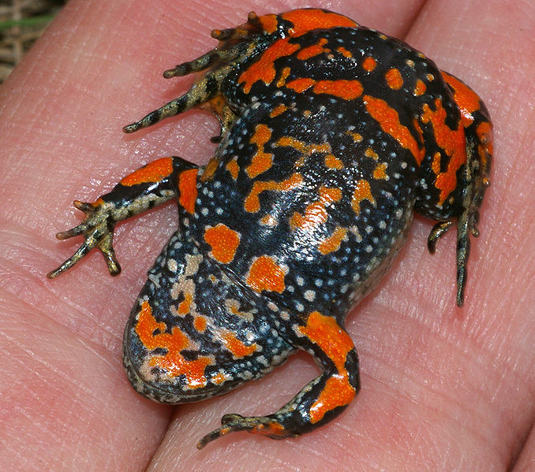
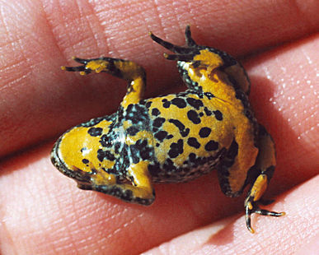
KUŇKA OBECNÁ černo-oranžové nebo černo-žluté zbarvení břicha malá (asi 5cm), v ČR ohrožená v ohrožení se převrací na záda a ukazuje výstražné zbarvení https://www.youtube.com/watch?v=9xWghxObiz0
obr. č. 16

Slide 16
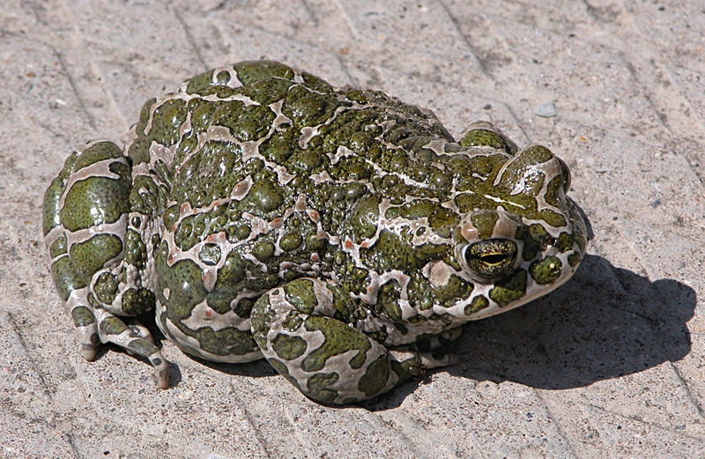
ROPUCHA ZELENÁ zavalité tělo s bradavičnatou kůží, krátké končetiny vrací se vždy na stejné místo v zahradách, parcích, u jezírek
obr. č. 17

Slide 17
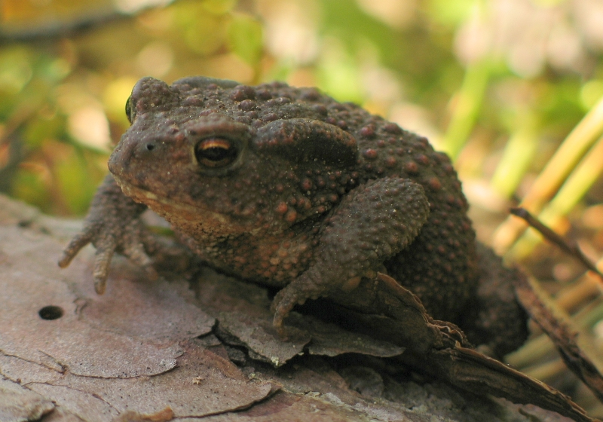
ROPUCHA OBECNÁ
obr. č. 18
šedá až hnědá barva kůže, samice je větší vajíčka do šňůrek ve vodě
nejčastější ropucha v ČR
žije 4-9 let
https://www.youtube.com/watch?v=FPh9oNac-gs od 0:30 min

Slide 18
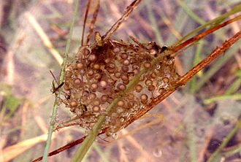
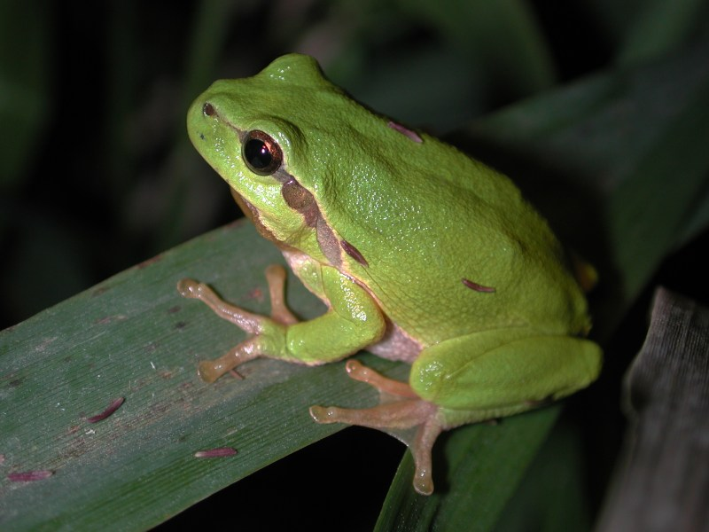
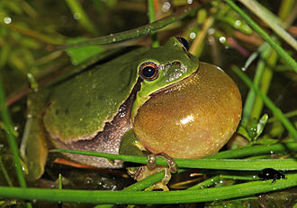
ROSNIČKA ZELENÁ konce prstů opatřeny příchytnými terčíky malá(pouze 3-5 cm) žije v patrech listnatých stromů, sameček ozvučný vak https://www.youtube.com/watch?v=lGcd36vZ6q4
obr. č. 19

Slide 19
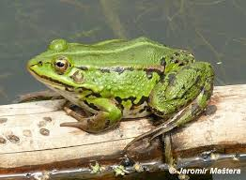
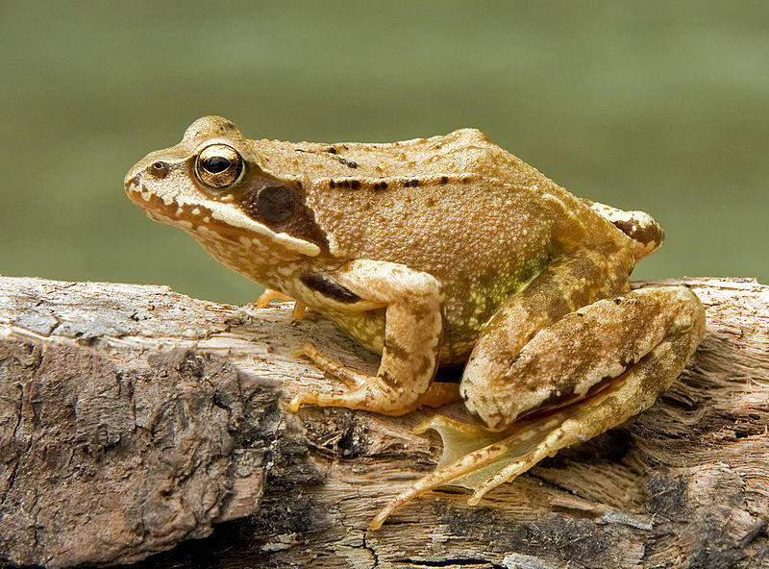
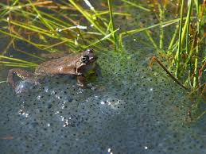
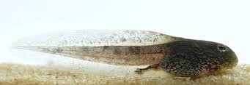
SKOKAN HNĚDÝ zelený
obr. č. 20
https://www.youtube.com/watch?v=inA-uPzHMfI
až 10 cm, štíhlé tělo s dlouhýma zadníma nohama skoky dlouhé až 1m
ve stinných vlhkých lesích po celé ČR

Slide 20
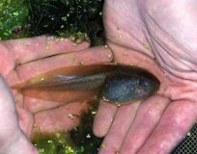
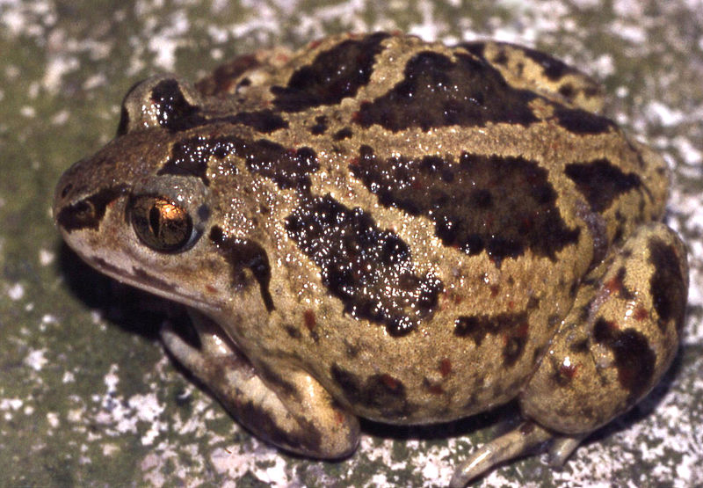
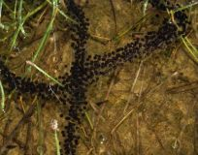
BLATNICE SKVRNITÁ
obr. č. 24
veliká 5-7 cm se svislou oční zorničkou
aktivní v noci, přes den ukrytá ve vyhrabaných norách
ohrožený druh
https://www.youtube.com/watch?v=hC43N1mAP3A

Slide 21
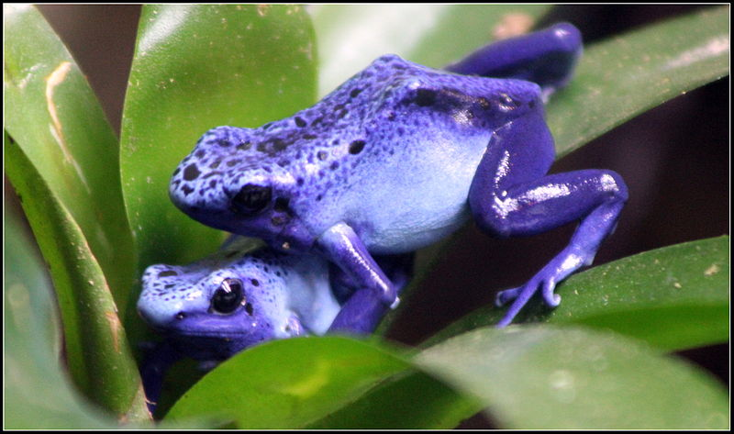
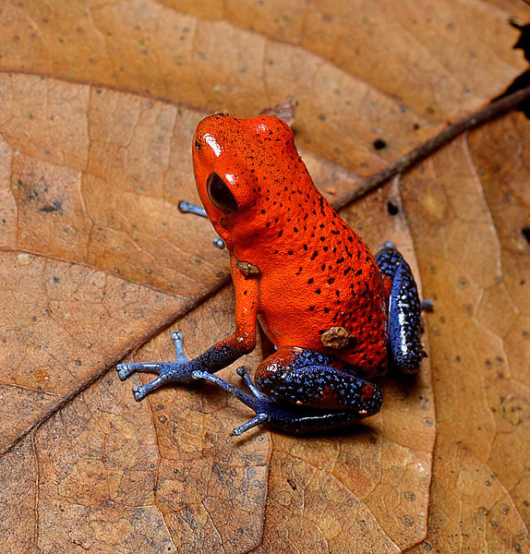
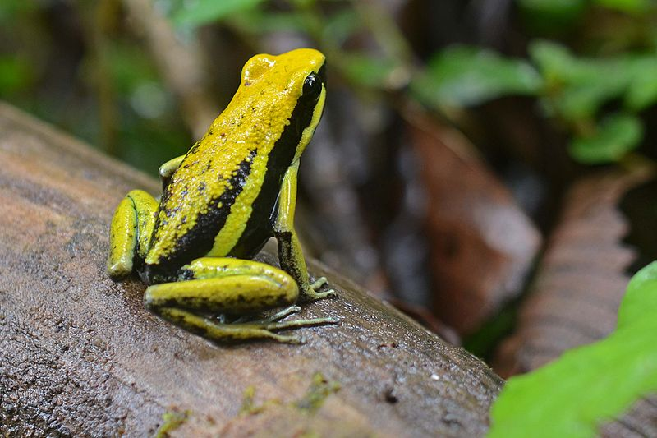
ŠÍPOVÉ ŽÁBY
obr. č. 22
obr. č. 21
obr. č. 23
nazývány také „pralesničky“ žijí v tropických pralesech Jižní Ameriky
prudce jedovaté(mohou usmrtit i člověka)
https://www.youtube.com/watch?v=vZ5H0GLDOzM

Slide 22
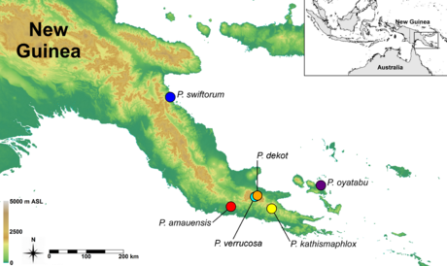
Paedophryne amauensis

Slide 23
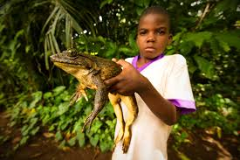
Největší žába- veleskokan goliáší
https://www.youtube.com/watch?v=pg0v_Cfv760
západní Afrika
trup s nataženými
končetinami 90 cm
4 kg
Hlasy žab
https://www.youtube.com/watch?v=NsfzBxIGGT0

Slide 24
DÚ z online hodiny
1. zápis další slide
2. roztřízení informací pomocí prezentace nebo učebnice str.24 – 25
Nafocené poslat do 20. 11. na dagmar.hegrova@zspilnikov.cz

Slide 25
Zástupci obojživeLníků (zápis do sešitu)
OCASATÍ – potrava hmyz, pavouci, červi
Čolci
Mlok skvrnitý
Velemlok japonský
Axolotl mexický
Roztřiď informace k jednotlivým druhům:
největší obojživelník, ve stádiu larvy i v době rozmnožování, výstražné zabarvení, v době páření samečci svatební šat, kanibalismus, potrava ryby a žáby, vodní dráček, regenerační schopnost

Slide 26
BEZOCASÍ
Kuňky
Skokani
Ropuchy
Pralesničky
Veleskokan
Roztřiď informace k jednotlivým druhům:
výstražné zabarvení na břiše, šípové žáby, západní Afrika, naše nejmohutnější žáby, silné zadní končetiny, J. Amerika

